Slide 1


Parque Tecnológico Virtual e Inteligente,
Uma inovação na identidade dos Institutos Federais de Ensino
PSP 02 – out 2018
(https://tinyurl.com/VirtualTechPark)
Mauro Oliveira

Slide 2

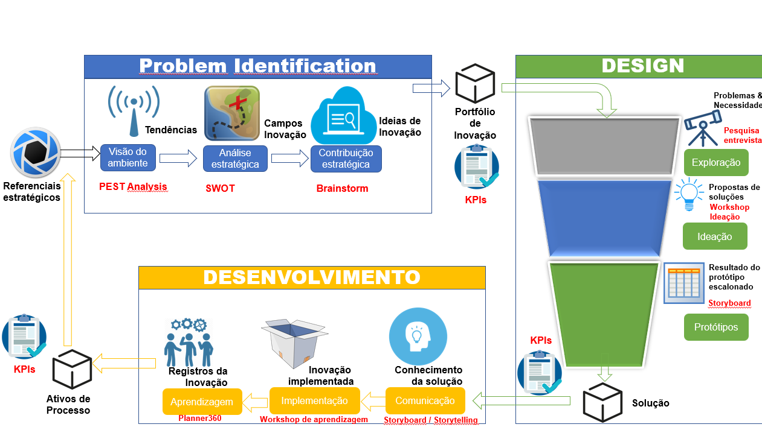
Usando o modelo DESIGN THINKING

Slide 3
SUMÁRIO
Identificação do Problema (PSP-01)
Missão do Institutos Federais
ARACATI Digital
Exploração (PSP-01
2. Oportunidade
3. Produto Final
Ideação (PSP-01)
Estrutura Analítica do Projeto (EAP)
IRACEMA Digital
Prototipagem (PSP-02)
Análise e Avaliação do Mercado
Desenvolvimento (PSP-02)
6. Estratégias de Intervenção
  Intervenção Administrativa
  Intervenção Tecnológica
  Desenvolvimento (PSP-02)
7. Aplicação: IRACEMA Digital

Slide 4

MISSÃO dos IFs
(Identificação do Problema)

Slide 5
1. MISSÃO da ESCOLA ?
Ajudar o aluno a ser feliz
Melhorar a sociedade
(Escola Pra Valer, Editora BARCA)
MISSÃO dos INSTITUTOS FEDERAIS
Desenvolver a educação tecnológica de excelência por meio do ensino, pesquisa e extensão, interagindo de forma ética, sustentável, produtiva e inovadora com a comunidade para o avanço do conhecimento e da sociedade.

Slide 6

2. OPORTUNIDADE
(Exploração)

Slide 7

2. OPORTUNIDADE:
  A maioria dos pequenos municípios que possuem Institutos Federais não tem estrutura de mercado para absorver os formandos em suas diversas áreas profissionais.
CONSEQUÊNCIAS
  Alguns destes jovens acabam aceitando subempregos em sua cidade em áreas completamente diferentes de sua formação
  2. Outros migram para cidades maiores ou para o exterior.
REFLEXÃO 01:
  Quais as consequências para comunidades de pequenos municípios se TODOS os seus jovens migrassem para outros centros mais avançados?
REFLEXAO 02:
  Este problema é de interesse dos Institutos Federais?
  Tem algo a ver como a sua MISSÃO?
  PARADOXO
(2)

Slide 8

3. PRODUTO FINAL
(Exploração)

Slide 9
3. PRODUTO FINAL
  A criação de um PARQUE TECNOLÓGICO VIRTUAL & INTELIGENTE capaz de mitigar os problemas mencionados.
Objetivos específicos:
Implementação de um protótipo da proposta (iniciado em 2014)
Uma metodologia que faclilite a reaplicação da proposta por outros IF que tenham o mesmo problema
Subjetivos específicos:
Reforçar a identidade dos Institutos Federais, sua missão
Ser um elemento de desenvolvimento social e econômico do município
(3)

Slide 10

4. ESTRUTURA ANALÍTICA DO PROJETO (EAP)
(Ideação)

Slide 11
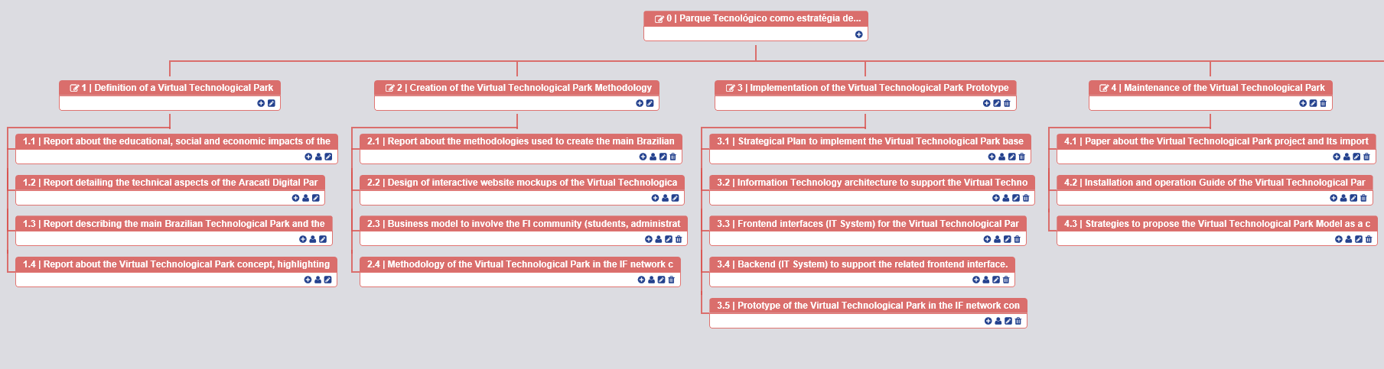
Estrutura Analítica de Projetos (EAP)
4.1 EXPLORAÇÃO
4.2 IDEAÇÃO
4.3 PROTOTIPAGEM
4.3 COMUNICAÇÃO INTERNA
4.4 IMPLEMENTAÇÃO
4.5 MARKETING
4.6 APRENDIZAGEM

Slide 12
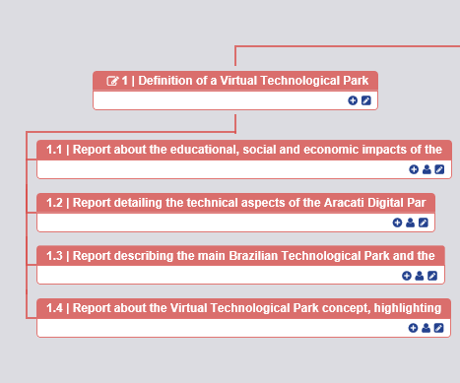
4.1 EXPLORAÇÃO: apropriação do problema

Slide 13
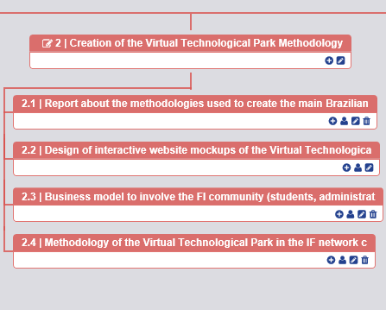
4.2 IDEAÇÃO: como o Parque Tecnológico Virtual pode mitigar os problemas?

Slide 14
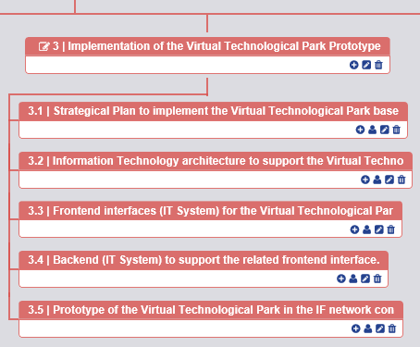
4.3 PROTOTIPAGEM: desde 2014 4.4 COMUNICAÇÃO INTERNA: ?

Slide 15
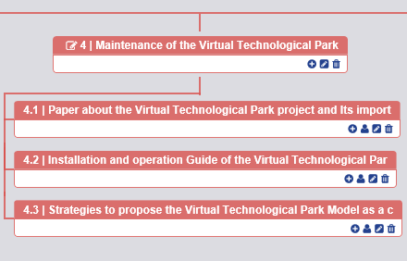
4.5 IMPLEMENTAÇÃO 4.6 MARKETING 4.7 APRENDIZAGEM
(4)

Slide 16

5. Análise e Avaliação
do Mercado
(Prototipagem)

Slide 17
Estratégias de Exploração
• EE-01: Realizar enquetes junto aos principais steakeholders
necessidade de se criar uma solução para o PROBLEMA
• EE-02: Convidar a comunidade, em especial professores e servidores
• EE-03: Reunir os interesados (steakeholders) para:
  - explicar o Design Thinking do Parque Tecnológico Virtual
  - avaliar o nível de engajamento dos interessados
  - constituir dois grupos WHATSAPP
(5)

Slide 18
Estratégias de Exploração
• EE-04: Implementar e dar manutenção as duas listas sociais (G2 e P2)
• EE-05: Redigir (G1) um Memorando de Entendimento (MoU - Memorandum of Understanding)
• EE-06: Submeter (G2) o MoU do Parque Tecnológico Virtual
• EE-07: Constituir um primeiro draft formal (Business Model CANVAS)
• EE-08: Submeter (G2) o Business Model CANVAS
(5)

Slide 19
2) CAGE +
Estudantes + Ag ENSINO =
Comitê INOVAÇAO
Junior (CIN)
3) CIN + Empresários =
Comitê INOVAÇAO
Sênior (CINOS)
4) Dir GERAL + CINOS
= Comitê INOVAÇÃO Pleno (CIMPLE)
5) REITORIA + CIMPLE →
APROVAÇÃO do TAP:
  Institucional (Pleno)
  Financeiro (estimado)
  Político (Pleno)
6) CACE
1) Comitê GESTOR + EMBRAPII = Comitê Ampliado de GESTÃO (CAGE)
7) CIN
8) CINOS
9) CIMPLE
0) Comitê GESTOR
14) CAGE
13) CIN
12) CINOS
11) CIMPLE
10) REITORIA + CIMPLE →
ACOMPANHAMENTO do TAP
(6)

Slide 20

6. ESTRATÉGIAS DE INTERVENÇÃO
(Desenvolvimento)

Slide 21
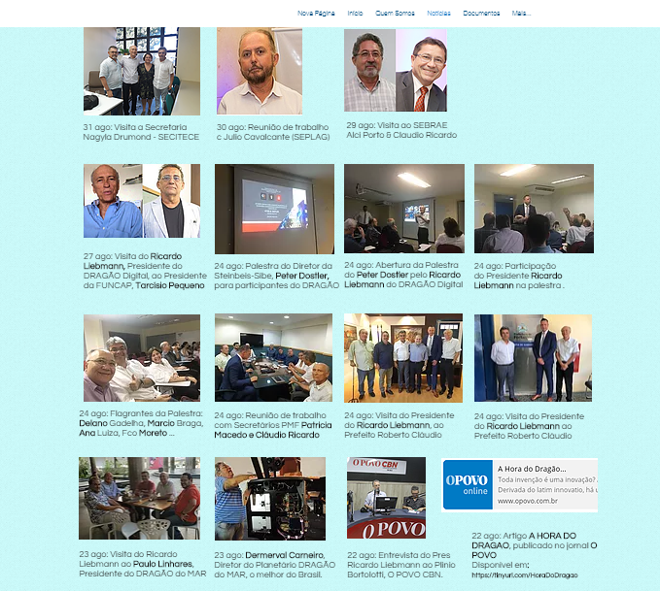
6. ESTRATÉGIAS DE INTERVENÇÃO

Slide 22
Estratégias de Intervenção Administrativas (EI-a):
• EI-a 01: Elaboração dos estatutos (Grupo Gestor - G2)
• EI-a 02: Finalização do Planejamento Estratégico (G2
• EI-a03: Realização de um workshop (P2) com os steakeholders do ecossistema para alinhamento conceitual entre ofertas e necessidades do Parque Tecnológico Virtual, tendências e oportunidades
• EI-a 04: Reunião (G2) para refinamento e (re)definição do MoU, do CANVAS
• EI-a 05: Reunião (G2) para definição do funcionamento administrativo e estratégias de captação
(7)

Slide 23
Estratégias de Intervenção Tecnológicas (EIt)
• EI-t01: Prospecção de áreas com problemas a serem resolvidos, de
interesse do mercado, local ou externo, público ou privado;
• EI-t02: Análise das competências locais (IF) de recursos humanos e de
infraestrutura capazes de “atacar“ os problemas acima.
• EI-t03: Estratificação das áreas relativas aos problemas prospectados na EI-t01 capazes de serem resolvidos pelas competências locais analisadas na EI-t02.
• EI-t04: Formação de grupos de pesquisa e desenvolvimento nas áreas estratificadas na EI-t03, fortalecimento dos grupos já existentes,
• EI-t05: Criação de um grupo informal de prospecção de projetos e negócios
(7)

Slide 24
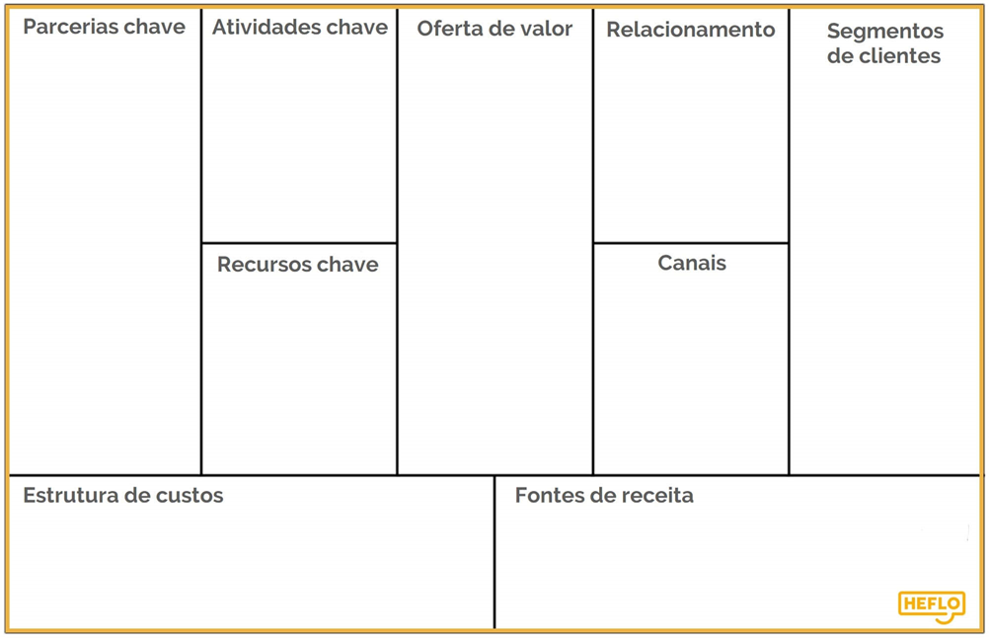
FUNCAP
Stein-Beis Sibe da Universidade de Berlim
Fundos de Venture Capital
ANPEI
SEBRAE
APEX Brasil
SOFTEX
Citinova
Etice
Adece
ACATE
Porto Digital
Instituições de Nível Superior: UFC, UECE, IFCE, URCA, UVA, UNIFOR, FVJ, Unichristus, Uni7
EMBRAPII
CTI Nordeste
FIEC
CDL e FCDL
Governança do DMD
Captação de negócios
Gestão de projetos
Incentivo à criação de empresas inovadoras
Marketing
Representação do setor
Atração de pesquisadores
Para o ecossistema de TIC do Ceará
– HUB de TIC do Estado, congregando academia, institutos de P&D, empresas, statups e governo, propiciando a inovação e tornando-se uma marca de referência no mercado mundial de TIC.
– Vitrine mundial para o ecossistema de TIC do Ceará e um elo de ligação entre o ecossistema e o mercado mundial de TIC.
Para o Mercado mundial
– Oferta de um ecossistema de TIC inovador e com alto padrão de qualidade.
Relatórios de acompanhamento
Visitas a clientes e potenciais clientes
Visitas institucionais para consolidação de parcerias
Revista de inovação em TIC
Ecosistema de TIC do Ceará (Empresas, Universidades, Institutos de P&D, Parques tecnológicos, Laboratórios de P&D do Ceará)
Mercado mundial de TIC (Empresas, Institutos de P&D, Organizações e Governos, nacionais e internacionais, em busca de soluções de TIC)
Equipe de governança
Plataforma de integração
Base instalada de laboratórios de P&D
Incubadora, aceleradoras e parques tecnológicos
Participação em eventos, feiras e congressos
Contato direto com clientes
Listas e redes sociais
Newsletter
Plataforma web de integração do ecossistema
Portfólio de competências
Aluguel de escritório(s)
Remuneração da Gestão
Advocacia internacional
Consultoria (Stein-Beis Sibe/outros)
Comunicação e Marketing
Contador
Conectividade
Deslocamentos
Impostos
Porcentagem (até 3%) dos projetos desenvolvidos por meio do DMD junto à Academia e Empresas
Serviços realizados pelo DMD
Investimento governamental inicial
Taxa mensal (1 SM) dos membros beneficiados
Taxa mensal dos demais membros
Participação em empresas

Slide 25

7. APLICAÇÃO:
IRACEMA Digital
(8)

Slide 26
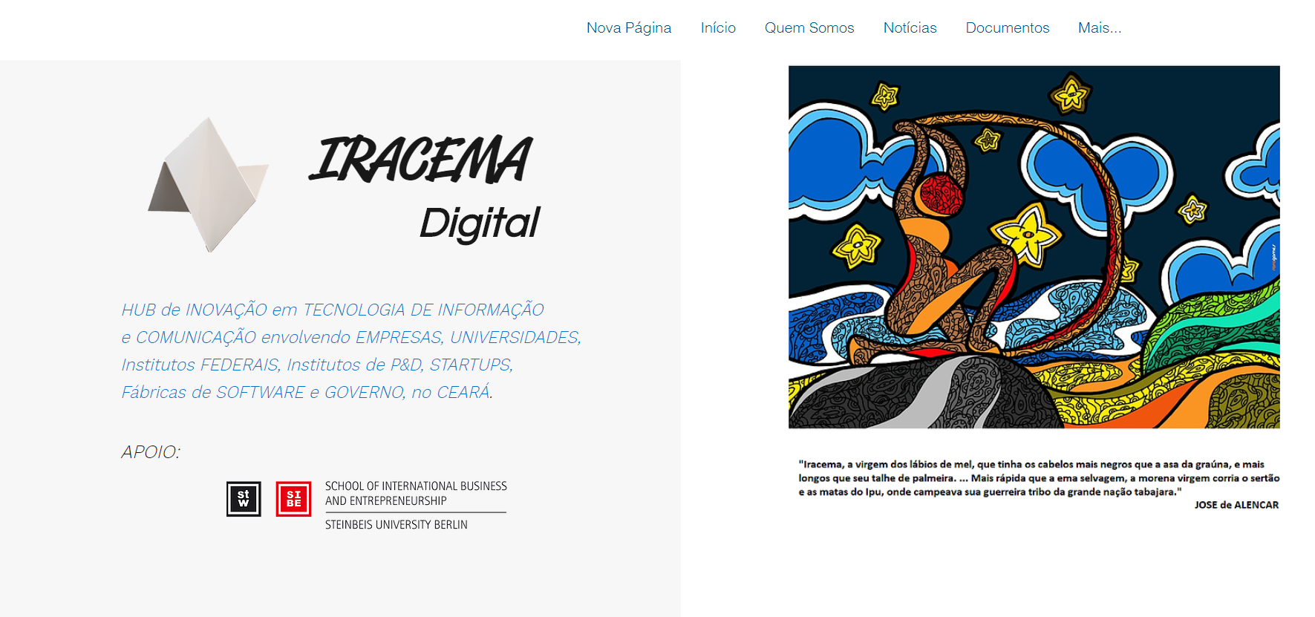
7. SOLUÇÃO RECOMENDADA
(8)

Slide 27
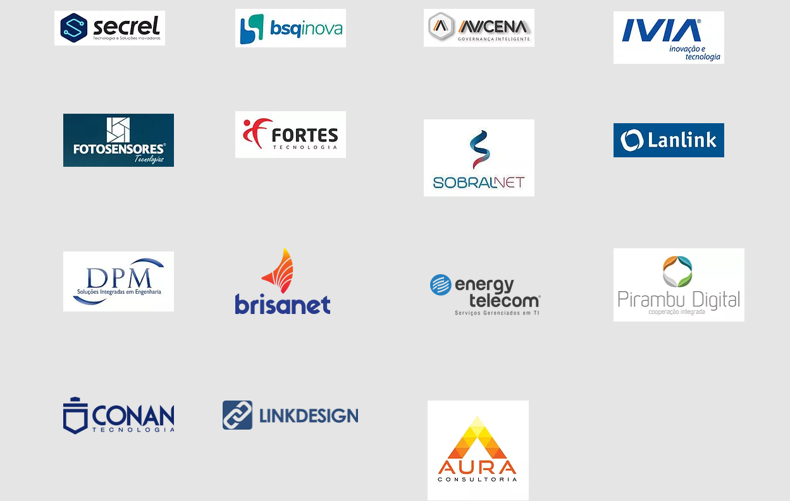
7. SOLUÇÃO RECOMENDADA

Slide 28
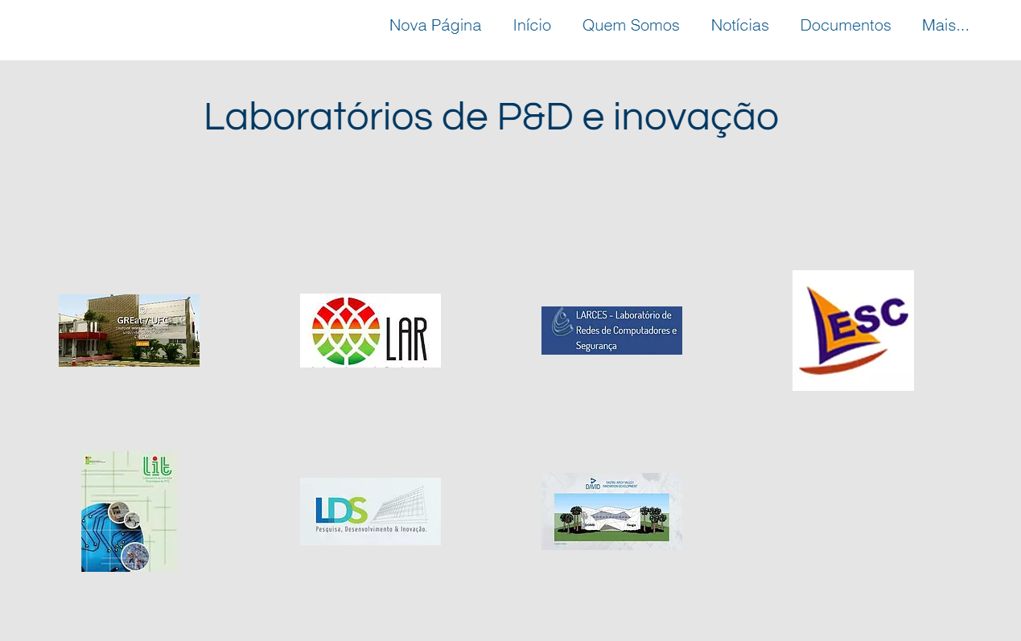
7. SOLUÇÃO RECOMENDADA

Slide 29
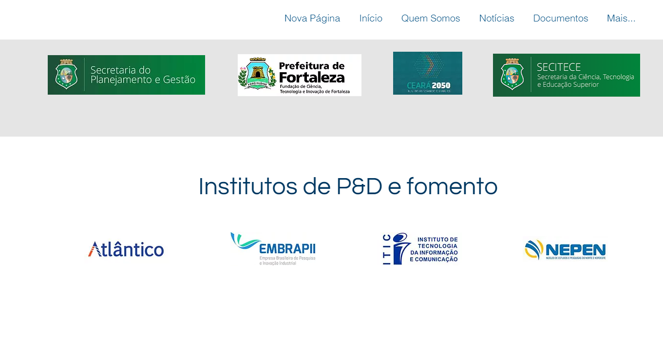
7. SOLUÇÃO RECOMENDADA

Slide 30
SR-01: Constituição da Assembleia Geral (entidade superior), do
Conselho de Representantes (entidade consultiva) para homologação dos
Estatutos do do Parque Tecnológico Virtual;
• SR-02: Escolha do Grupo Gestor (entidade deliberativa) pelo Conselho de
Representantes;
• SR-03: Escolha da Diretoria Executiva (entidade executiva) pelo Grupo
Gestor (entidade deliberativa);
• SR-04: Lançamento do IRACEMA Digital como uma entidade
privada sem fins lucrativos;
• SR-05: Início de funcionamento da empresa IRACEMA Digital, um hub de TIC do Estado, congregando academia, institutos de P&D, empresas, statups e governo, propiciando a inovação e tornando-se uma marca de referência no mercado mundial de TIC.

Slide 31
A ambição do modelo PARQUE TECNOLÓGICO VIRTUAL é ser incorporado ao modelo funcional dos IFs, contribuindo assim para o fortalecimento de sua identidade.
“ O alunos nos percebem mais pelo que fazemos do que pelo que dizemos ! ”
“ Uma ESCOLA que é reflexo da sociedade não serve pra ela… nem a ela! ”
(Escola Pra Valer)
Mauro Oliveira

Slide 32
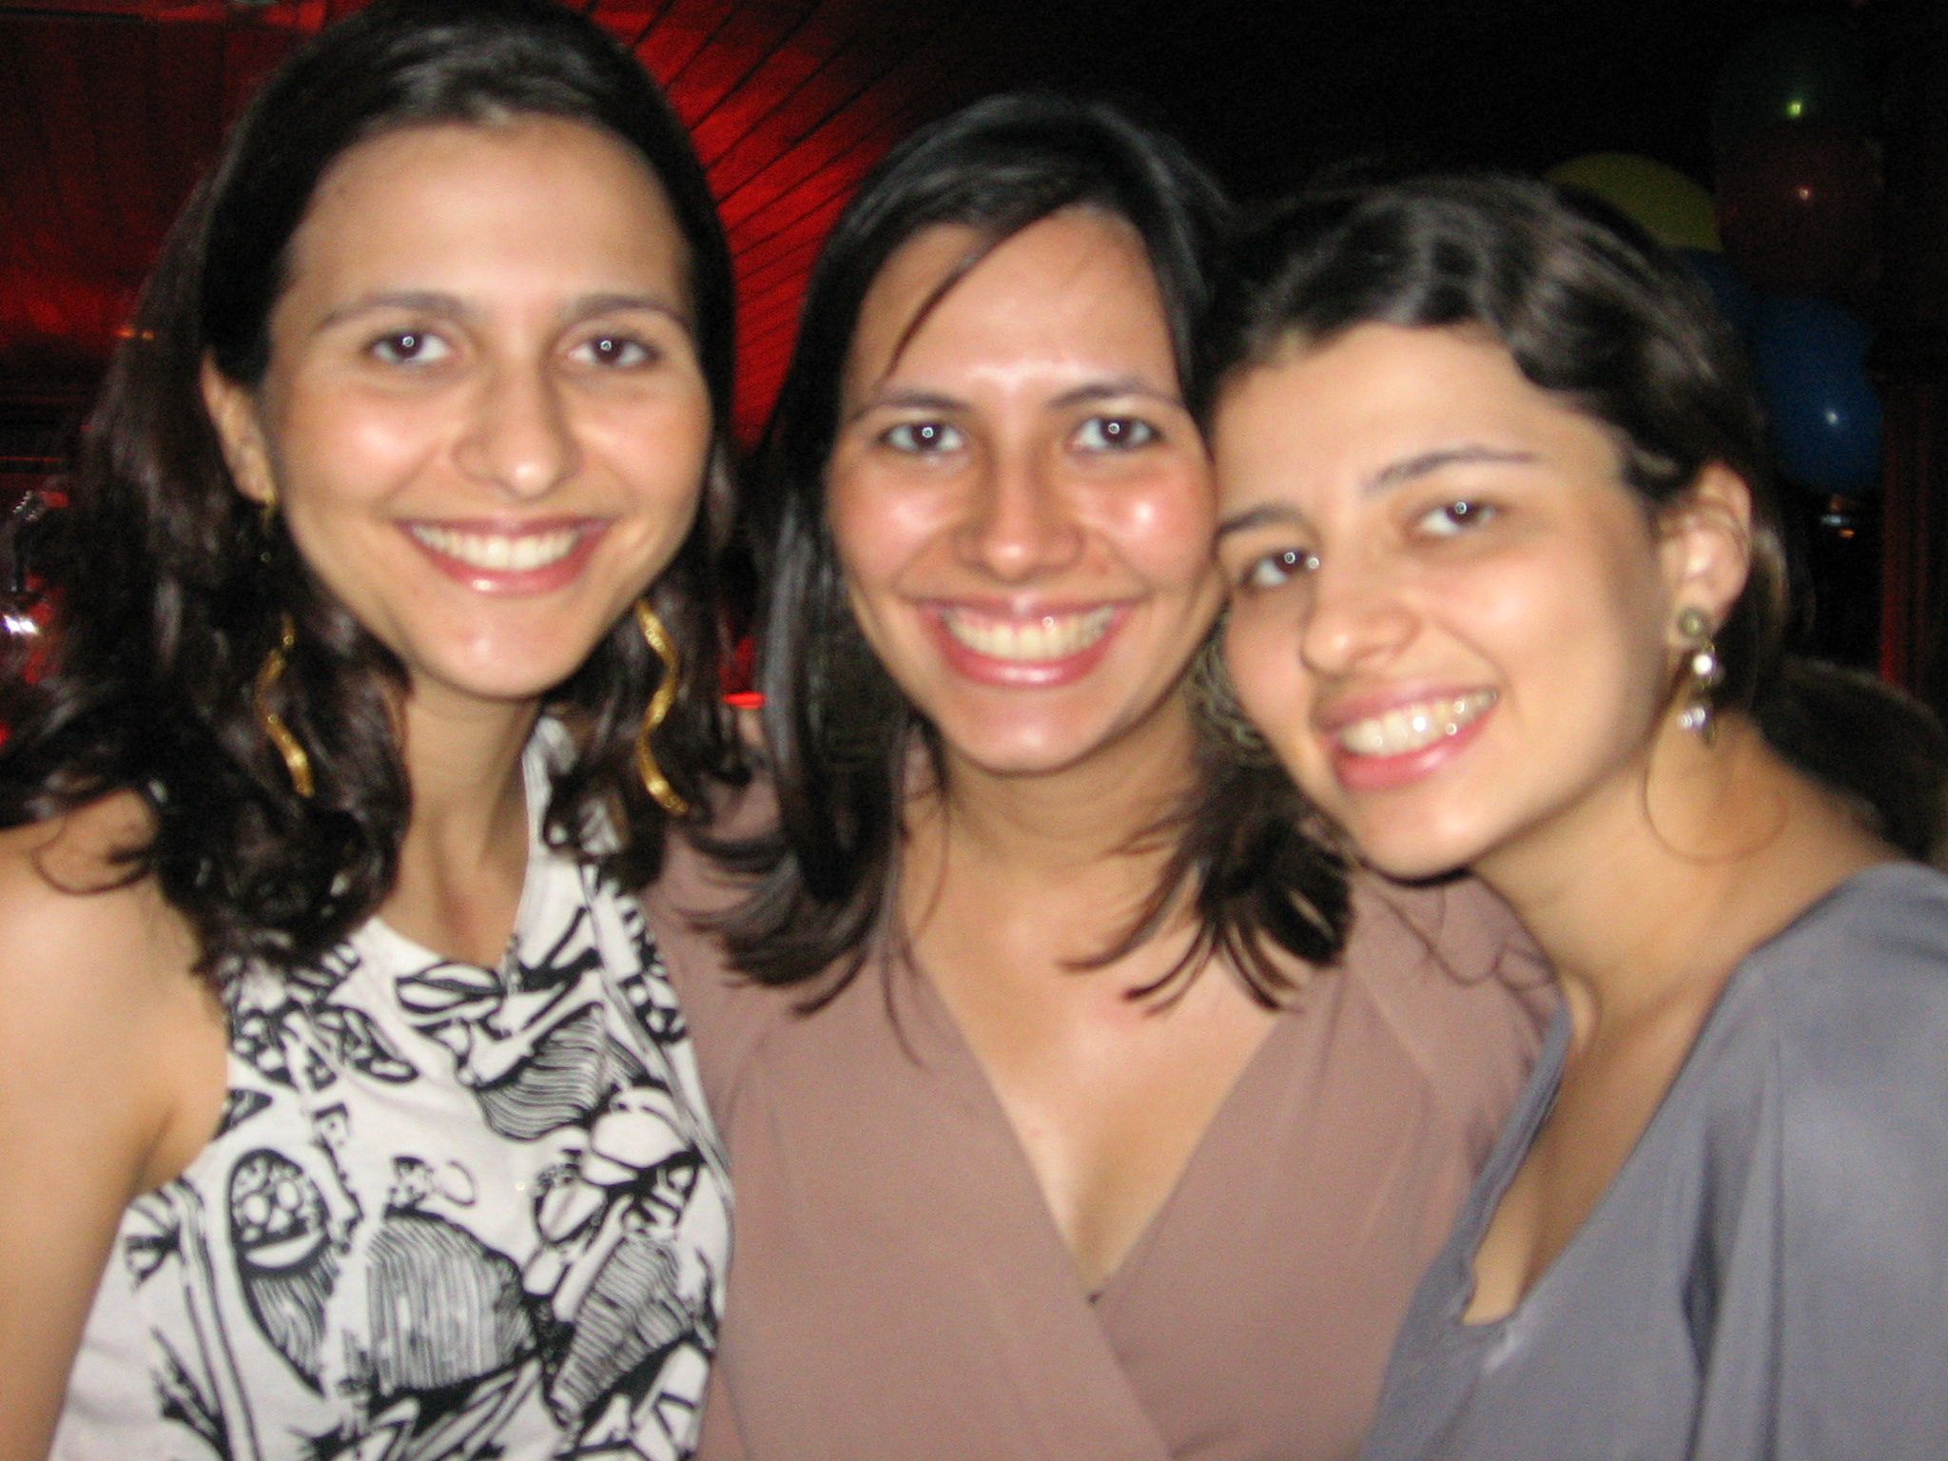
Valeu, pai…!
Mauro Oliveira

